Slide 1
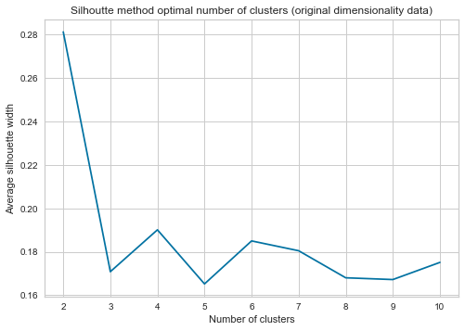
Pasirinktas K-means klasterizavimas, keliais metodais gaunamas optimalus klasterių kiekis yra lygus 2.

Slide 2
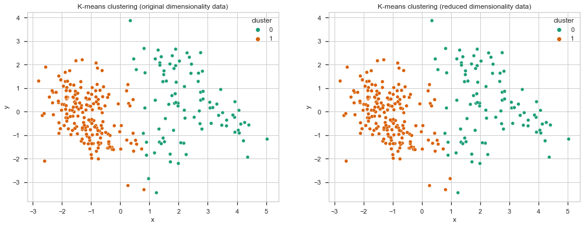
Pasirenkant k=2 gaunami stabilūs klasteriai imant originalios ir sumažintos dimensijos duomenis.

Slide 3
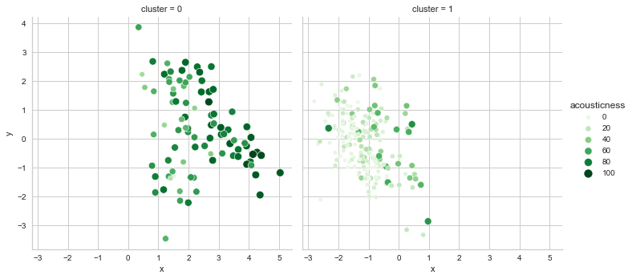
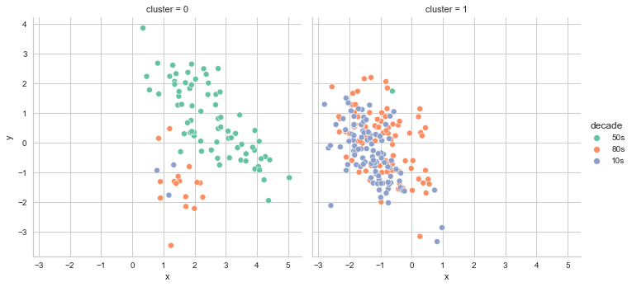
Ryškios tendencijos klasteriuose pagal dešimtmetį,
akustiškumą,
energiją,
Populiarumą.

